Slide 1



Os Desafios dos RPPS: Déficit Atuarial, Insuficiência Financeira e Caminhos para o Equilíbrio
Reflexões e ações - Departamento dos RPPS/MPS
Contador: você é um importante agente previdenciário no Município!

Slide 2

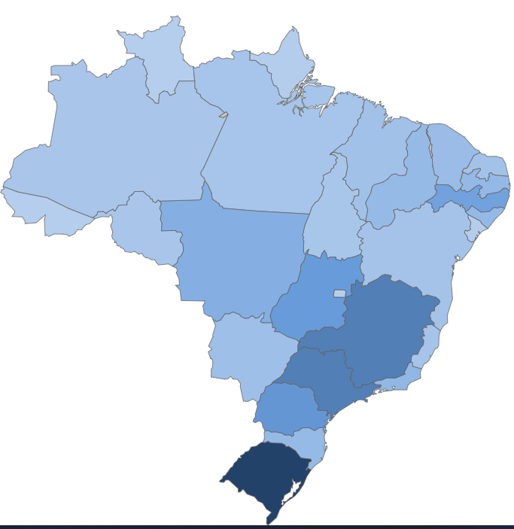

2.131 RPPS
Em todos os Estados
R$ 415 bi
em aplicações financeiras 01/2026
5,1 mi
servidores ativos
União: 0,8
Estados: 1,7
Municípios: 2,6
R$ 158 bi (?)
Déficit Financeiro*
União: -R$ 64,4 bi +FCDF;
Estados/DF: - R$95 bi
Municípios: + R$ 1,2 bi
400 bi
com benefícios anuais
União: R$ 107, Estados: R$ 200 e Mun.: R$89
23 Estados e 685 Municípios (1/3 dos RPPS) apresentaram déficits financeiros, de
- R$ 97,5 bi e - R$ 11,2 bi
4,2 mi
Beneficiários
União: 0,8
Estados: 2,1 e
Municípios: 1,3
ISP 2025
32 (2%)com nota A,
459 (22%) B, 756 (35%) C,
886 (42%) D
R$ 5 tri
Déficit Atuarial
(1,6 União / 2,4 Estados* e DF / 1,1 Municípios)
* Siconfi. Sem considerar transferências de insuficiências financeiras
Dados AEPS 2025

Slide 3


Orientação, acompanhamento, supervisão e fiscalização
Competências
e atribuições
do MPS relativas aos RPPS
Certificado de Regularidade Previdenciária - CRP
Edição de parâmetros normativos e diretrizes gerais
Recebimento e divulgação de informações
Comissões temáticas

Slide 4
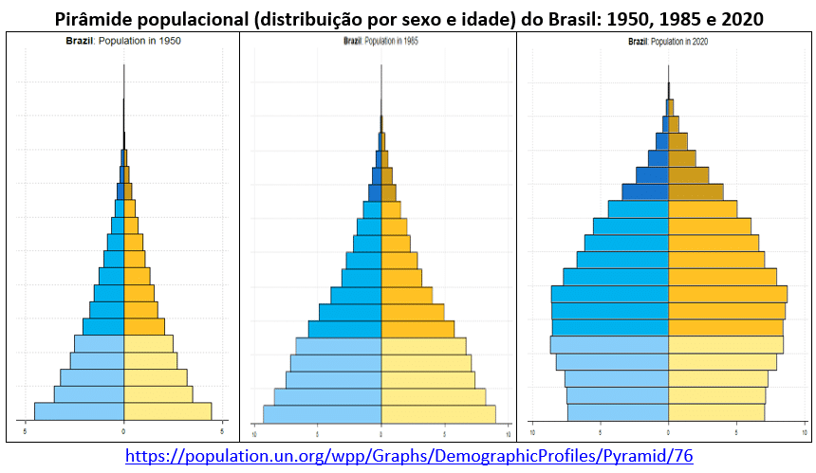
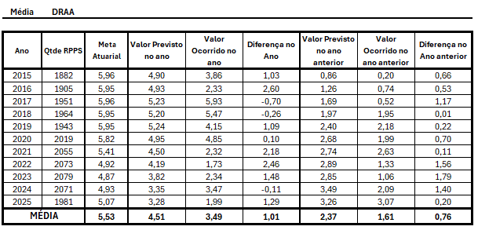
Riscos...
Meta Atuarial?
Transição Demográfica?
*Considerando os RPPS que haviam encaminhado o DRAA.
**Conforme Portarias 464/2018 e MTP nº 1.467/2022, a taxa de desconto (...) deve ser equivalente à taxa de juros parâmetro cujo ponto da Estrutura a Termo de Taxa de Juros Média - ETTJ seja o mais próximo à duração do passivo do RPPS. A ETTJ é igual a média de 5 anos das Estruturas a Termo de Taxa de Juros diárias baseadas nos títulos públicos federais indexados ao IPCA...”.

Slide 5
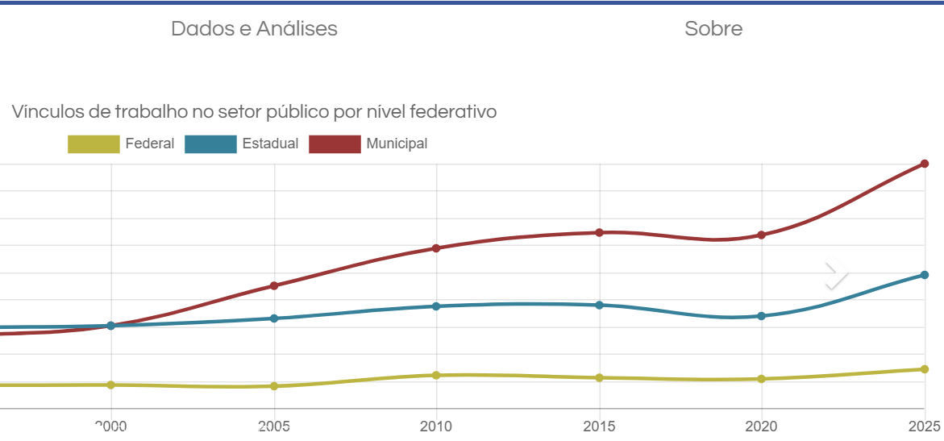
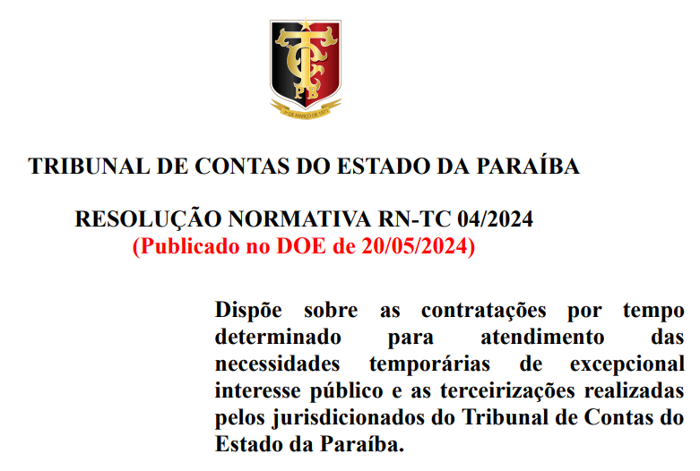
Riscos...
386 (18%) RPPS: cobertura das provisões de benefícios a conceder acima de 50%.
Reposição*?
826 RPPS (39%): cobertura das provisões de benefícios concedidos acima de 50%.
E a cobertura dos recursos?
* Atlas do Estado Brasileiro - IPEA

Slide 6
Riscos...
Demográficos
Biométricos
Ciclos financeiros: duas lógicas
ENTE FEDERATIVO
Ente público e RPPS têm horizontes e critérios diferentes
Poderes, entidades e órgãos
Sociais e culturais
ENTE PÚBLICO
RPPS
Dirigentes
Prestadores de serviço
RPPS
Políticos
Anual
75 anos / projeções atuariais
Conselhos
Servidores
Aposentados
Pensionsitas
Legais
Sobras?
Reservas devem ser guardadas e aplicadas
Operacionais
Jurídicos
Econômicos
Gerenciais
Sucesso: orçamento equilibrado
Financeiros
Ter reservas e contribuições a receber suficientes para as obrigações presentes e futuras

Slide 7
Planejamento x Execução - Ente
Receitas acima do esperado?
Plano Plurianual: diretrizes, objetivos e metas p/ 4 anos.
Envio projeto até 31/ago do 1º ano do mandato, vigência 2º ano ao 1º do outro mandato.
E mudanças na agenda política ou econômica
Lei de Diretrizes Orçamentárias - LDO: prioridades.
Envio PLDO até 15/abr e aprovação até 17/jul, c/ Anexo de Metas Fiscais p/ exerc. e os dois seguintes. Deve conter também a avaliação da situação financeira e atuarial do RPPS.
Lei Orçamantária Anual - LOA: estima receitas/fixa despesas. Envio PLOA até 31/ago ano x-1, c/ Demonstrativo da compatibilidade Metas Fiscais do PLDO.
Despesas acima do esperado?
30 dias após LOA: programação financeira e cronograma de execução mensal da despesa.
Despesas abaixo do esperado?
E mudanças regulatórias ou globais
Até 30 dias após cada bimestre: publicação do RREO.
Ao final do bimestre, se não atendidas as metas fiscais: limitação do empenho e da movimentação financeira no mês subsequente (exceto obrigações constituições e legais).
Receitas abaixo do esperado?
Ao final de cada quadrimestre: responsável pelas finanças deve participar de audiência na Assembleia/Câmara de avaliação do cumprimento das metas.

Slide 8
Planejamento x Execução RPPS
Ano X
Ano x+1 ...
Nota Técnica Atuarial
Avaliação Atuarial data focal 31/12/X (prazo 31/3/x+1)
Plano custeio insuficiente
Demonst. viabilidade custeio
Acompanhar aderência hipóteses
Coletar e analisar bases entre jul/dez e definir hipóteses
Implementar novo custeio até 31/dez
e/ou ajustar regras benefícios
Cenários econômico regulatório, atuarial e governança interna
Política Anual Investimentos
Executar planos de custeio/benefícios
Acompanhar, controlar e aperfeiçoar processos
Fluxos Atuariais: ano x+1 + 74 anos
Credenciar instituições, analisar e escolher produtos
Acompanhar Mercado
Acompanhar e diligenciar instituições e ativos
Buscar meta atuarial
Relatórios trimestrais s/ rentabilidade e riscos
Definir limite tx adm
+ previsão orçamentária
Gerir contratos/ insumos
Acompanhar processos e recursos
Acompanhar e avaliar prestadores de serviço
Estabelecer e cumprir plano de identificação, controle e tratamento dos riscos atuariais
Acompanhar ganhos e perdas atuariais....

Slide 9
LRF:
Art. 16. Criação/expansão/aperfeiçoamento de ação que aumente despesas:
I - impacto orçamentário-financeiro no exerc. e nos dois subseqüentes;
II - ateste do ordenador sobre adequação c/ LOA e compatibilidade c/ PPA e LDO.
Art. 24. Nenhum benefício/ serviço da seguridade social pode ser criado, majorado ou estendido sem a indicação da fonte de custeio total e atendimento do art. 17.
§ 2º P/ benefício ou serviço da saúde, previdência/assistência, inclusive de servidores públicos, militares, ativos e inativos, pensionistas.
Art. 17. Ato que criar/aumentar despesas obrigatória de caráter continuado*:
estimativa de impacto; origem dos recursos;
não afetação das metas fiscais;
compensação dos efeitos financeiros pelo permanente aumento de receita ou redução de despesa.
*Decorrente de obrigação legal a ser executada por mais de dois anos.
Art. 21. É nulo de pleno direito:
I - o ato que aumente despesa com pessoal e não atenda:
a) às exigências dos arts. 16 e 17; e
b) ao limite legal de comprometimento aplicado às despesas com pessoal inativo;

Slide 10
Parâmetros gerais
art. 69 Portaria MTP 1.467/2022:
à estrutura funcional e remuneratória dos segurados,
Na hipótese de alteração legal relacionada:
à ampliação e reformulação dos quadros existentes,
às demais políticas de pessoal do ente federativo,
que possam provocar a majoração potencial dos benefícios do regime próprio,
a unidade gestora do RPPS deve apresentar estudo técnico elaborado por atuário com a estimativa do seu impacto para o equilíbrio financeiro e atuarial do RPPS e
o ente deverá prever fontes de custeio e adotar medidas para o equacionamento do deficit se a proposta agravar a situação de desequilíbrio financeiro ou atuarial.

Slide 11
LRF:
Parâmetros gerais- Portaria 1.467:
Art. 18. Despesa com pessoal: total de gastos com os ativos/inativos/pensionistas, com quaisquer espécies remuneratórias, encargos e contribuições do ente.
Plano de amortização com alíquotas e/ou aportes mensais com valores preestabelecidos;
Segregação da massa;
§ 1º Despesas não computadas:
VI - com inativos e pensionistas, quanto à parcela custeada por recursos provenientes:
a) da arrecadação de contribuições dos segurados;
b) da compensação previdenciária;
c) de transferências destinadas a promover o equilíbrio atuarial do RPPS, na forma definida pelo órgão do Poder Executivo federal responsável pela orientação, pela supervisão e pelo acompanhamento dos RPPS.
Aporte de bens, direitos e ativos
Reforma ampla dos benefícios c/ EC 103/2019
Complementarmente, aperfeiçoamentos:
legislação do RPPS;
processos relativos à concessão, manutenção e pagamento dos benefícios;
gestão integrada dos ativos e passivos;
identificação e controle dos riscos atuariais.

Slide 12
Demais bens/direitos/ativos:
Portaria MTP 1.467/2022
Art. 249 da CF (EC 20/98):
Fundos integrados por recursos das contribuições e de bens, direitos, ativos e demais receitas aportados.
Ativos classificáveis como investimentos:
Mensurados conforme normas de contabilidade;
Aplicados conforme normas do CMN;
Créditos a receber: reconhecidos como dívida fundada c/ RPPS
Ativos não classificáveis como investimentos:
Fluxos atuariais podem conter receitas estimadas (art. 28, V);
VP receitas pode impactar o resultado atuarial (art. 55, § 3º);
Art. 6º da Lei nº 9.717/98
conta do fundo distinta do Tesouro;
avaliação de ativos em conformidade com a Lei 4.320/64;
constituição e extinção do fundo mediante lei.
Parâmetros (art. 63):
Garantir solvência e liquidez;
Prévia avaliação e análise de viabilidade econômica;
Compatibilidade com taxas e obrigações atuariais;
Aprovação pelo conselho deliberativo;
Transparência aos segurados;
Rentabilidade compatível com meta atuarial;
Estimativas de fluxos com razoabilidade e conservadorismo.

Slide 13
Reposição de segurados:
Arts. 37 e 175 da CF: princípio da continuidade do serviço público. Indisponibilidade e supremacia do interesse público.
Parâmetros mínimos p/ estimativas de reposição decorrentes de aposentadorias programadas ou falecimentos (art. 37, § 2º):
Prudência e segurança;
Vedação de aumento da massa;
Segmentação p/ função, área de atuação, ou cargos/carreiras;
Aderência: histórica (5 anos) e às perspectivas de concurso;
Modelo deve prever características biométricas, funcionais/previdenciárias/remuneratórias dos entrantes;
Base cadastral completa, atualizada e consistente;
Período de reposição de 75 anos - ciclo completo;
Tempo mínimo de um ano entre decremento e reposição;
Apreciação pelo conselho deliberativo;
Demonstração de ganhos e perdas atuariais anuais.
Análise de aderência e revisão a cada 4 anos;
Portaria MTP 1.467/2022
Estimativas de novos entrantes nos fluxos atuariais (art. 28, III).
Informações sobre as políticas de pessoal c/ histórico de ingressos e necessidades, perspectivas e planejamento de novas admissões (art. 34, § 2º).
Efeito no resultado atuarial opcional e conforme níveis do Pró-gestão ou da adoção da reforma previdenciária. (art. 54, Anexo VI)

Slide 14



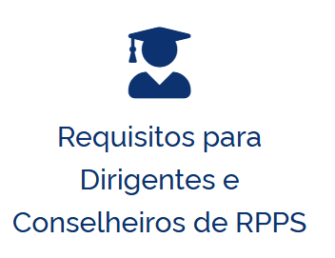

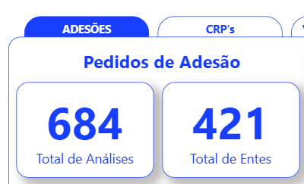
Pró-Gestão: O Programa que visa fortalecer os processos internos, a governança, a transparência e controles dos RPPS
Atenção! Envie os dados de segurados e beneficiários de RPPS
Resolução CMN nº 5.272/2025: investimentos dos RPPS vinculados à adoção de boas práticas de governança
Controle da Exigência de certificação profissional, formação e experiência dos dirigentes e conselheiros

Slide 15





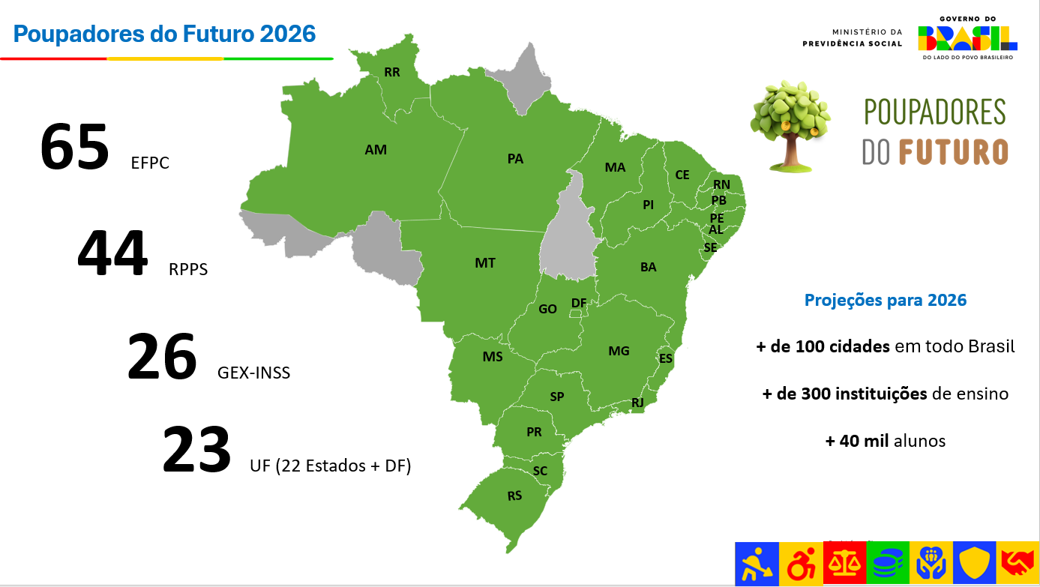
Acesse nosso WhatsApp:
61-2021-5555
Receba nosso Informativo e malas diretas:
Contate direto conosco pelos canais de atendimento, Obrigado, Allex Albert Rodrigues. DRPPS/SRPC/MPS

Slide 16


